Slide 1
Výzkum volební účasti
Jakub Jusko

Slide 2
Volební účast
„Volení jako nejběžnější a nejdůležitější akt občana v demokracii“ Aldrich 1993
„Jeden z nejdůležitějších indikátorů demokratické výkonnosti (performance)“ Powell 1982
„Důležitý faktor volebních výsledků“

Slide 3
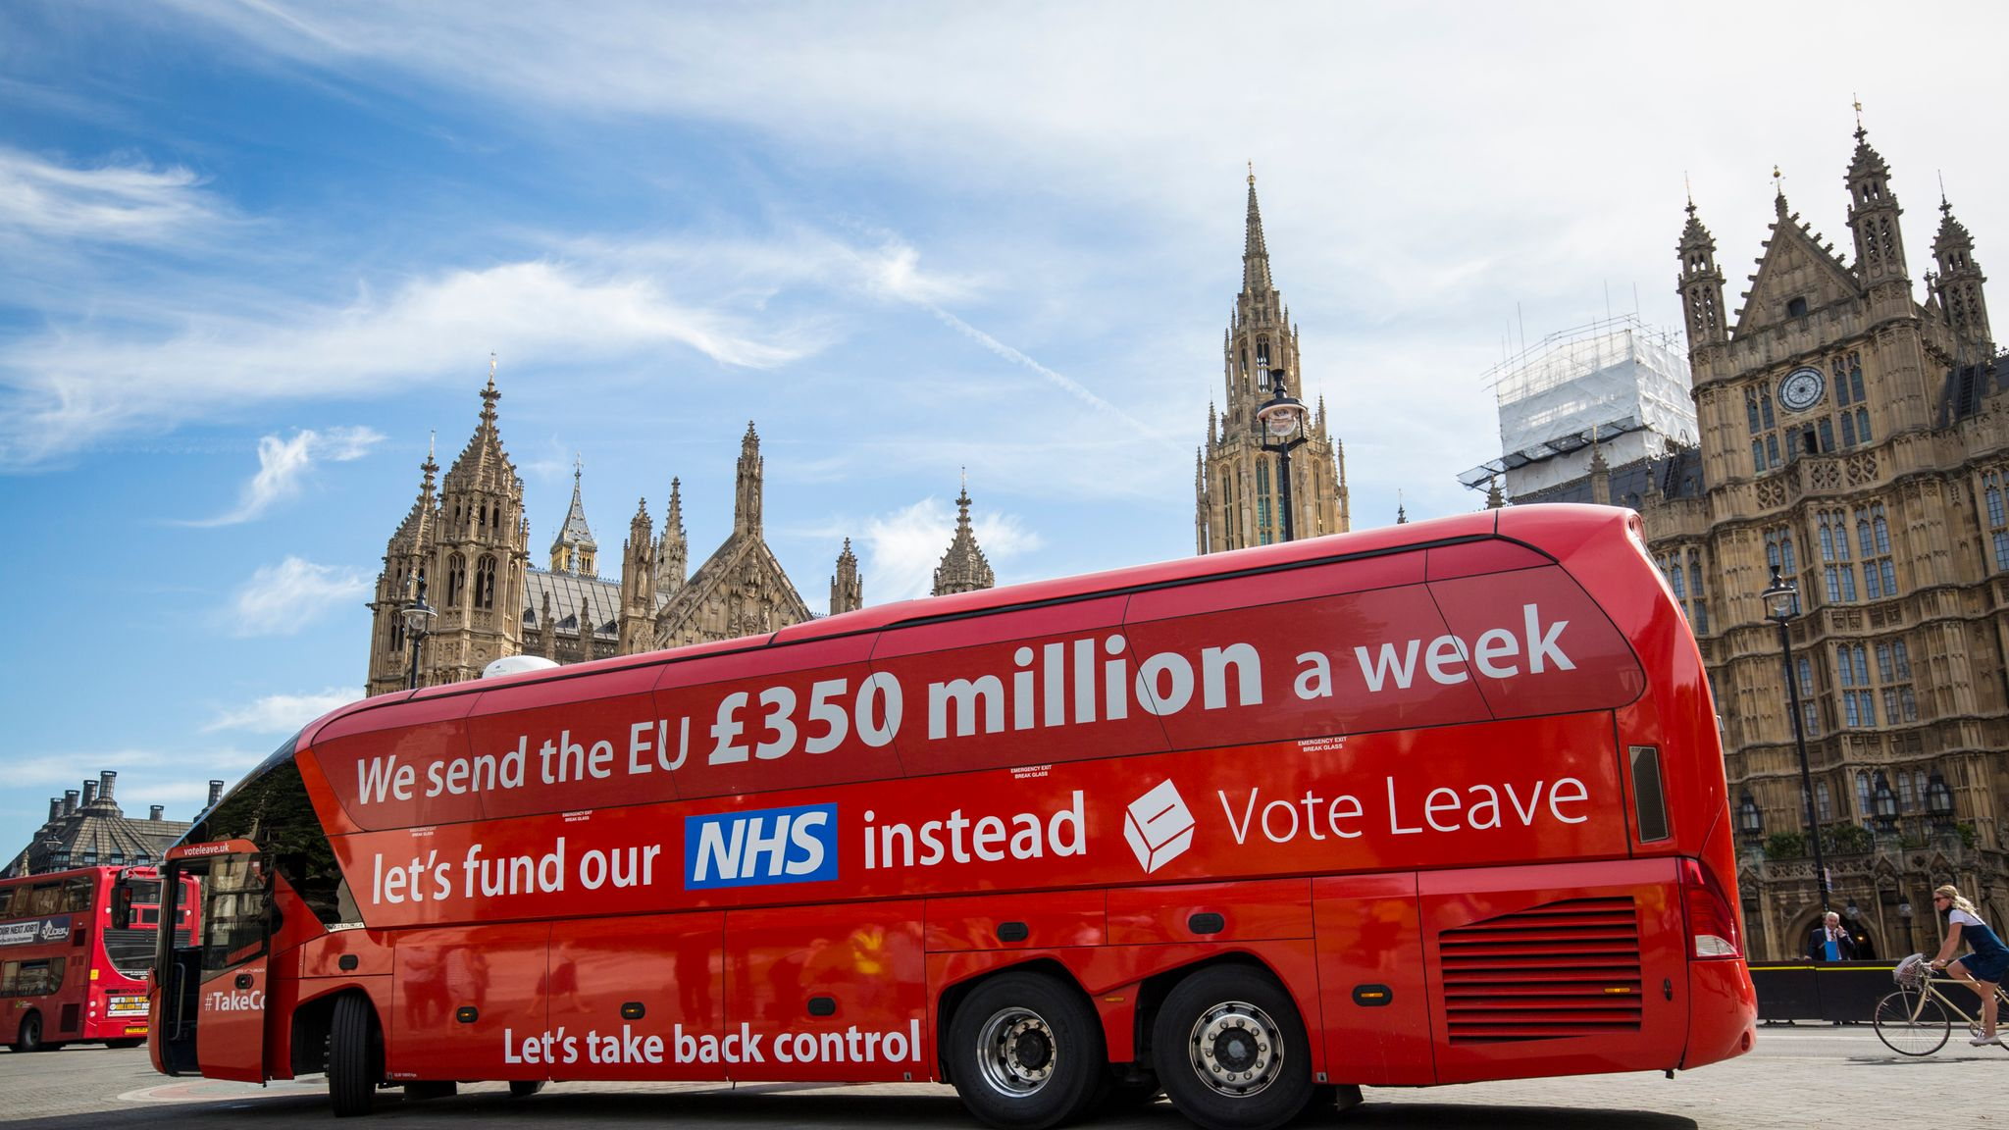
Volebná účasť

Slide 4
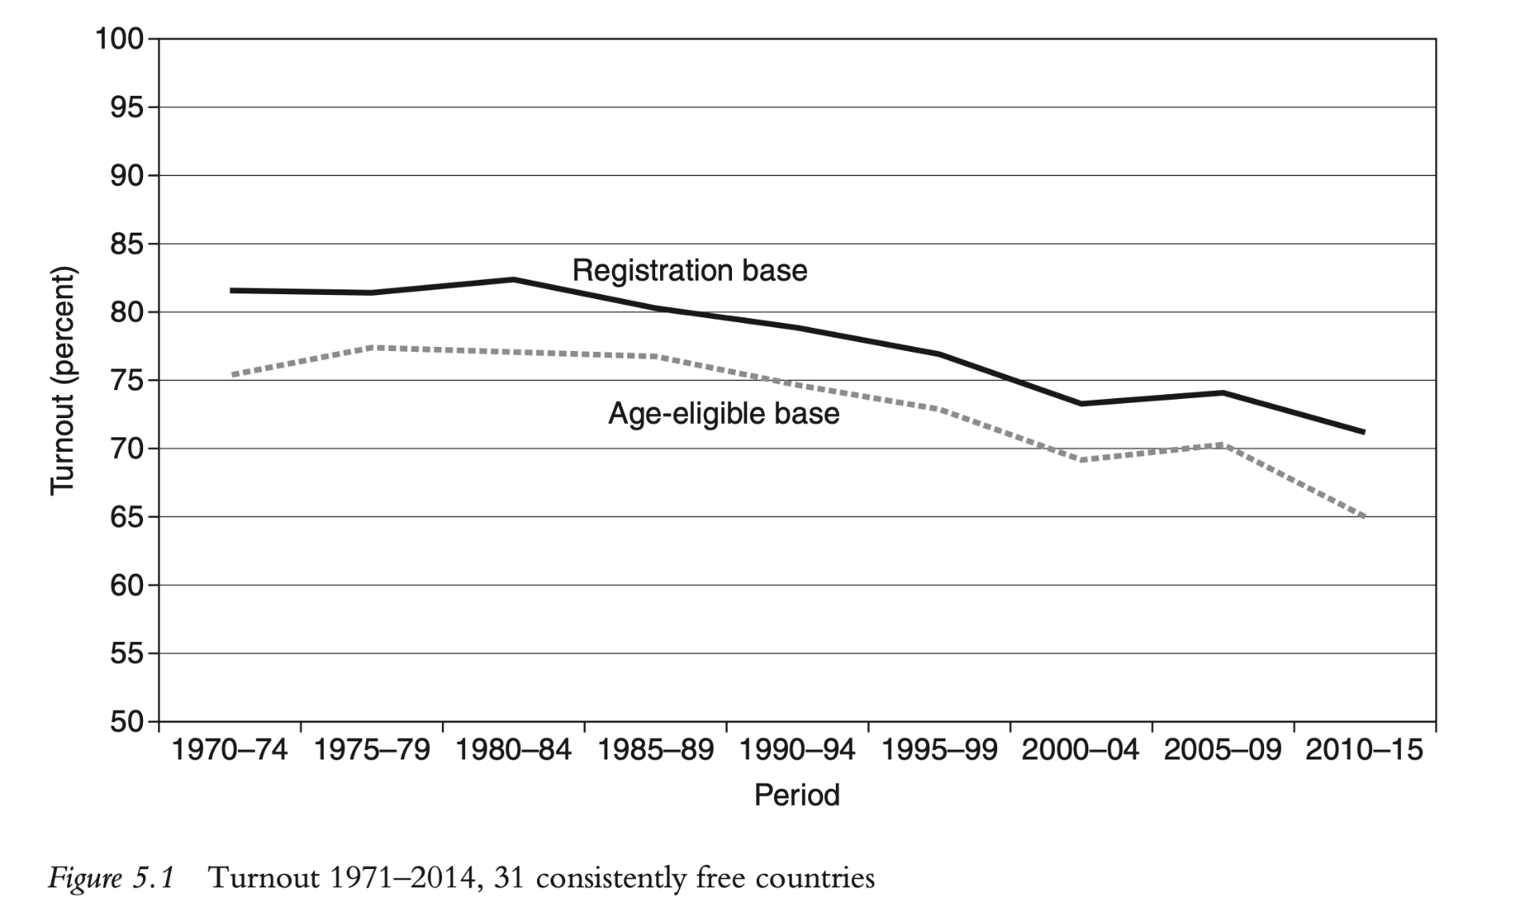
Zdroj: Fisher et al. 2018

Slide 5
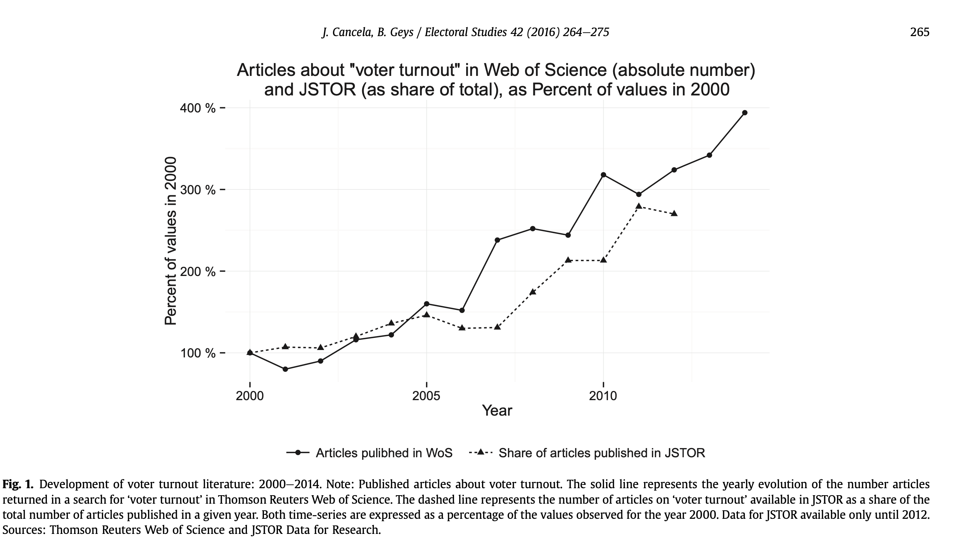
Zdroj: Cancela a Geys 2016

Slide 6
Náhled na problematiku
Spor o tom, jestli vysoká VÚ je důležitá:
- JE (např. Lijphart 1997) vs. NEMUSÍ (např. Rosema 2007)
Práce s individuální i marko-úrovní, data založené od cross-sectional po longitudálne surveys, od big-data po experimentální metody
Volební účast a volení jedna z nejzkoumanějších oblastí politického chování => jinými slovy – mnoho výzkumu

Slide 7
Mýty a fakta voleb(né účasti)
Nutné filtrování

Slide 8
Náhled na problematiku
Zkoumání: 1) Či se volí (jaká je vysoká účast a proč),
2) Jak se volí (determinanty volby konkrétní strany)
Nedostatek konsenzu v rámci vědecké komunity na „jádře modelu“ VÚ -> mnoho faktorů a teorií, ne vždy platí
Můžou pomoct meta-analýzy VÚ (např. Geys 2006, Smets a Van Ham 2013, Cancela a Geys 2016, Stockemer 2017)

Slide 9
Dvě odvětví studií o VÚ
1) Studie na individuální úrovni
Které osobní charakteristiky mezi voliči jich odlišují v tom, aby šli volit?
2) Makro-level studie
Jak kontext, v kterém se volby uskutečňují, ovlivňuje VÚ?

Slide 10
1) Studie na individuální úrovni

Slide 11
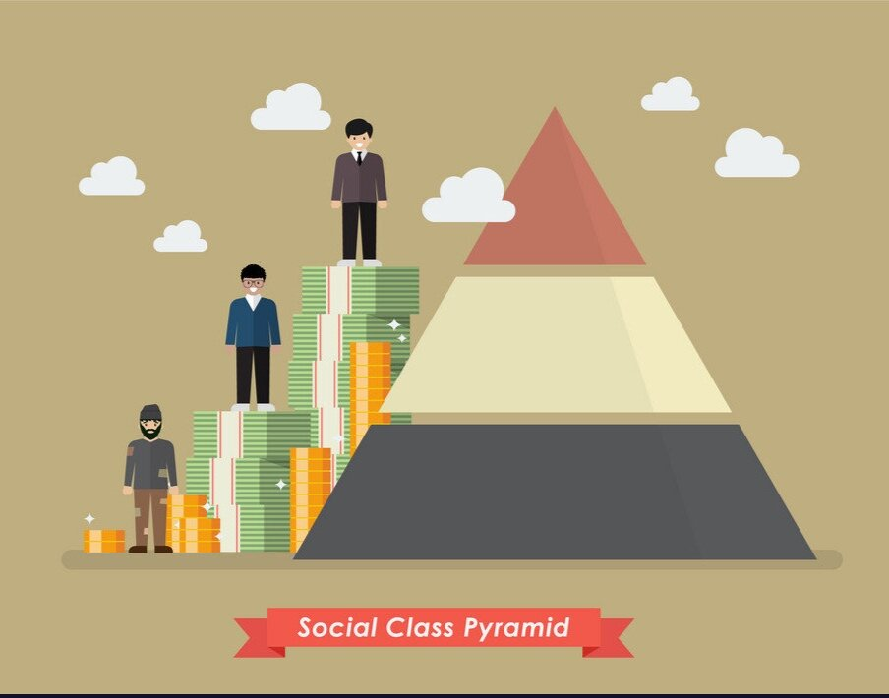

Slide 12
A) Model socio-ekonomického statusu (SES, the resource model)
Participace je akt řízený individuálními prostředky (čas, peníze, skills)
Osoby, které pracují, mají vyšší příjem a vyšší SES mají větší šanci na širší spektrum prostředků
Osoby s nízkým SES mají menší šanci na participaci, protože:
neumí ustát náklady na volení (jak volit, registrování)
potřeba koncentrace na vlastní materiální blaho nezvyšuje občanský zájem a tím aj zájem o politiku

Slide 13
A) Model socio-ekonomického statusu (SES, the resource model)
Věk (+): mladí voliči nemají jasno v jejich politických zájmech, dospělí častěji přijímají společenské normy, změny v společenských sítích (skupinách)
Vzdělaní (+): přispívá k zdrojům -> proxy sociální třídy a skills
jeden z nejsilnějších prediktorů,
paradox zvyšující vzdělanosti (a nezvyšující se účasti)
Příjem (+): malé no signifikantní efekty

Slide 14
A) Model socio-ekonomického statusu (SES, the resource model)
Rezidenční stabilita (+): větší ukotvení občanů v komunitě -> silnější komunitní vazby -> lepší znalost místních (politických) záležitostí
Region (-): možné velké rozdíly v rámci krajiny (jako kontrolní proměnná)

Slide 15
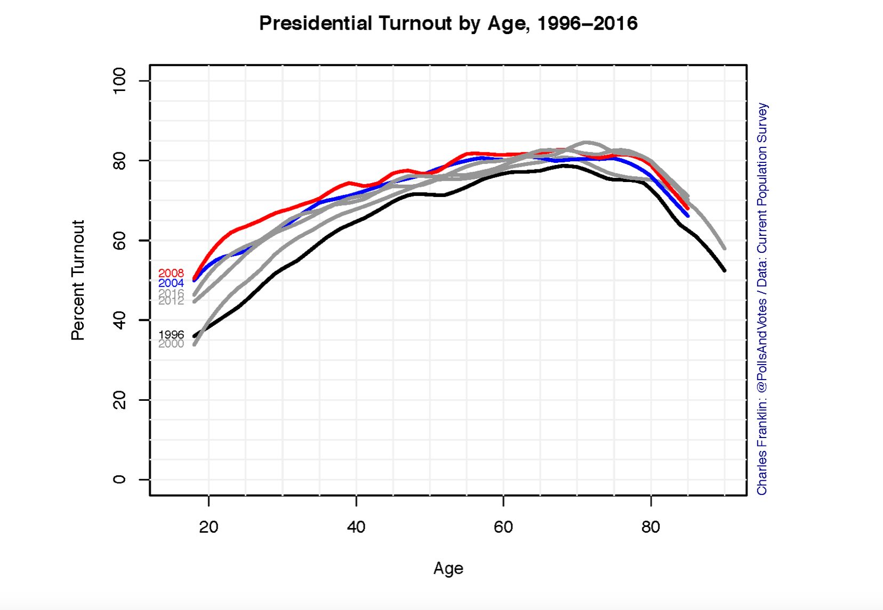

Slide 16
A) Model socio-ekonomického statusu (SES, the resource model)
Méně „úspěšné“ proměnné:
gender ALE výzkum Burns et al. (2001)
rasa
občanství
manželský status – víc angažovaný partner, větší snaha o “dobré občanství“ vs. méně volného času

Slide 17
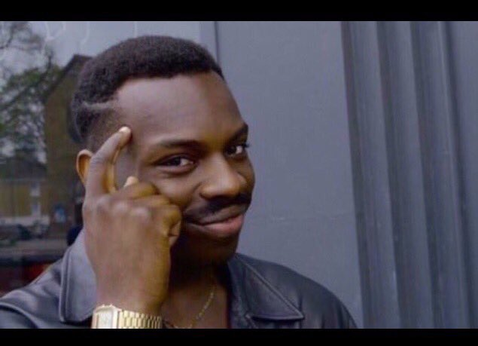

Slide 18
B) Model racionální volby
Zaměřuje se na „kalkul volení“ voliče, který by měl volit, když benefity převáží nad náklady volby
R = PB - C
Volič by měl volit, když PB > C
Modifikovaná verze: R = PB – C + D

Slide 19
B) Model racionální volby
Občanská povinnost (D) (+): „v demokracii je morální povinnost každého voliče jít k volbám“, „potřebné na zachovaní demokracie“, „nesplnění = provinění“
Instrumentální benefity (B) (+): zaujímá mě, kdo vyhrál volby, osobní prospěch z vítězství
Náklady (C) (-): čas na volbu, jak „těžké“ je jít volit (méně úspěšné)

Slide 20
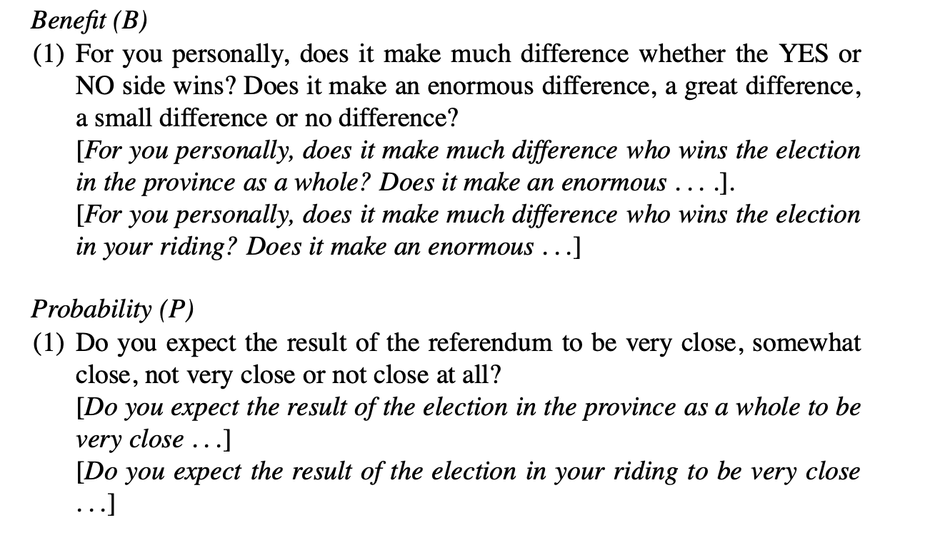
B) Model racionální volby
Pr) Blais et al. (2000): The calculus of voting: An empirical test

Slide 21
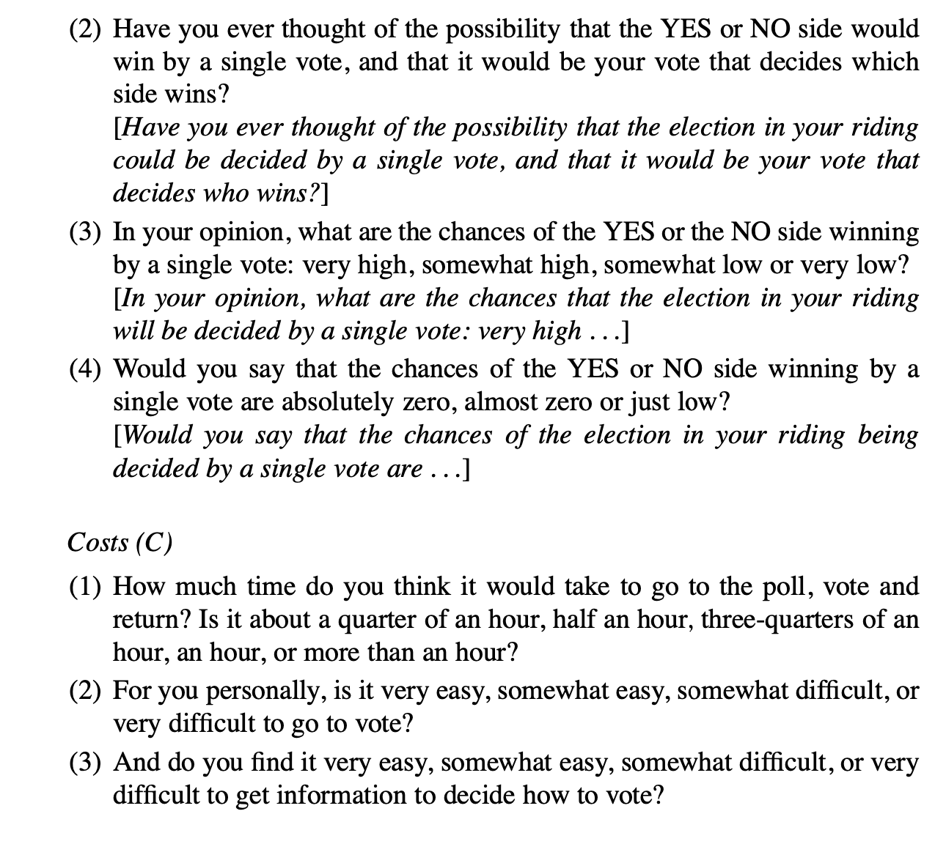
B) Model racionální volby
Pr) Blais et al. (2000): The calculus of voting: An empirical test

Slide 22
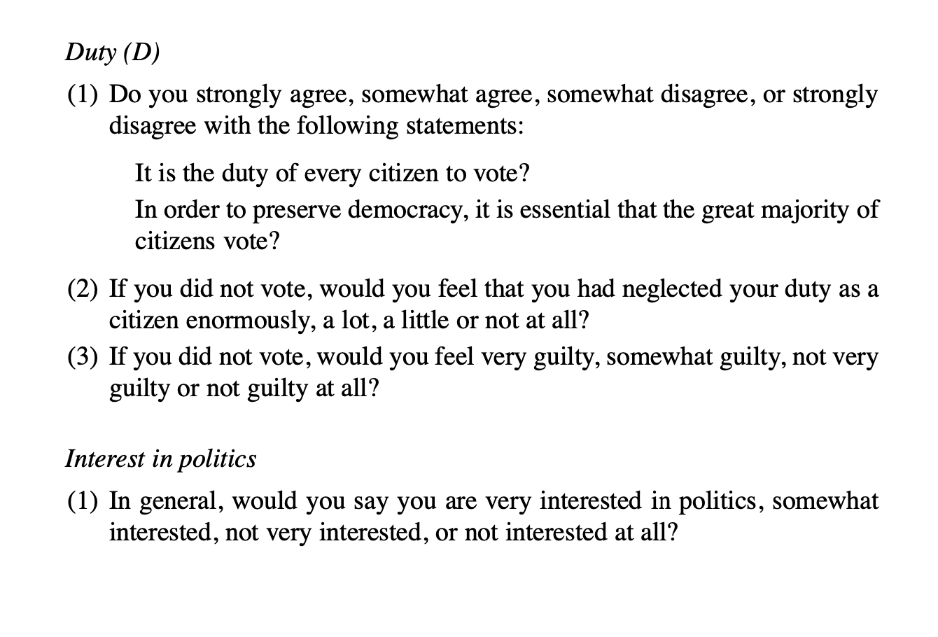
B) Model racionální volby
Pr) Blais et al. (2000): The calculus of voting: An empirical test

Slide 23
B) Model racionální volby
a věk
Rozdíly spojené s věkem v rámci C -> dospělost -> výsledky -> sociální sítě -> kapacita pol.znalosti + skills -> náklady na zisk informací -> korelace s věkem
Rozšíření B) vysvětlení o behaviorální složku => volení je HABITUÁLNÍ = volení v prvých volbách usnadňuje volení v následujících volbách, čím je VÚ pravděpodobnější (více jak věk a vzdělání)
Důležité hlavně u mladých (prvovoliči) -> změna v chování je silnější -> snowball efekt na dlouhodobé politické chování (a opačně)

Slide 24
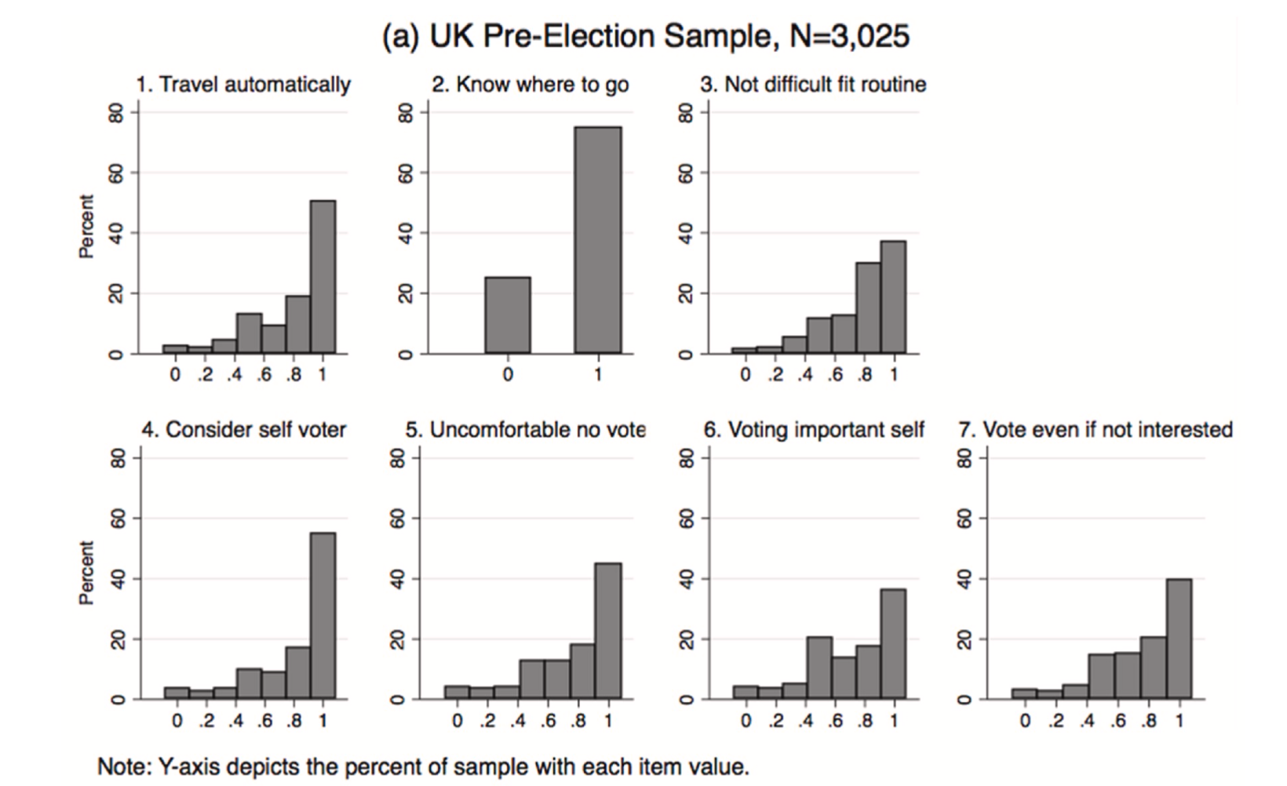
B) Model racionální volby
a věk
Rozdíly spojené s věkem v rámci C -> dospělost -> výsledky -> sociální sítě -> kapacita pol.znalosti + skills -> náklady na zisk informací -> korelace s věkem
Rozšíření B) vysvětlení o behaviorální složku => volení je HABITUÁLNÍ = volení v prvých volbách usnadňuje volení v následujících volbách, čím je VÚ pravděpodobnější (více jak věk a vzdělání)
Důležité hlavně u mladých (prvovoliči) -> změna v chování je silnější -> snowball efekt na dlouhodobé politické chování (a opačně)
Zdroj: Cravens 2020

Slide 25


https://open.spotify.com/episode/2DSphgsZ7iXDXxycJRRwd4?si=034d4e2cf3d542f8
https://open.spotify.com/episode/1k7ofXS8KOle5Gj1Ov40Cj?si=9afe4de336ac4559

Slide 26


Slide 27
C) Mobilizační model
Někdy brán v rámci modelu racionální volby
Politické strany a organizace absorbují část nákladů na participaci (C) poskytováním informací o stranách, kandidátech, politickém procese aby C nepřevážilo B
Břemeno participace je na organizacích, které mobilizují racionálně „deaktivovanou“ veřejnost

Slide 28
C) Mobilizační model
Stranická + nestranická mobilizace (GOTV) (+): zpravidla silnější efekt stranické mobilizace
Vystavení se médiím (+):
Politické zprávy vedou k vyšší míře politické informovanosti
Čtení novin, televize, rádio, pozitivní účinek na VÚ (zvýšení množství obsahu ale per se nezvýší VÚ)

Slide 29
C) Mobilizační model
Př.) Green et al. 2013 - Field Experiments and the Study of Voter Turnout
Způsoby:
door to door => navýšení 2,54 p.b.
telefonáty => navýšení 0,16-1,94 p.b.
direct mail + letáky nechané u dverí => navýšení 1 p.b.
Nepersonální techniky přinášejí slabší efekty
Argumenty:
sociálny nátlak, poděkovaní, těsnost voleb, občanská povinnost...

Slide 30
D) Socializačně-psychologický model
S
Formativní část života mezi dětstvím a dospělostí je všeobecně považována za klíčovou periodu zisku základu politických postojů a chování
Důležitá role rodičů, učitelů, školy, médií,…
Méně úspěšné: vzdělání rodičů a SES; politická diskuse

Slide 31
D) Socializačně-psychologický model
P
Více kognitivní charakteristiky, vcelku úspěšné
Zájem o politiku, politická znalost (+) => mají fungovat jako resources, snižují C
Personální preference asociované se stranickou identifikací, ideologií (+) => mají fungovat jako benefity (radost z aktu volení)
Méně úspěšné: kognitivní znalosti, důvěra v instituce, spokojnost s demokracii, důvěra v jiné,…

Slide 32
2) Studie na makro-úrovni

Slide 33
A) Institucionální proměnné
Povinné volení (+):
Země, kde občané mají zákonem stanovenou povinnost jít volit mají vyšší VÚ
„jenom“ poloviční efekt v případe neuplatnění sankce, nebo částečné sankce (oproti plným sankcím)
Důležitost voleb (+):
Čím důležitější volby (silnější zastupitelské těleso), tím silnější stimul participace
Čím víc voleb v daný den, tím vyšší účast

Slide 34
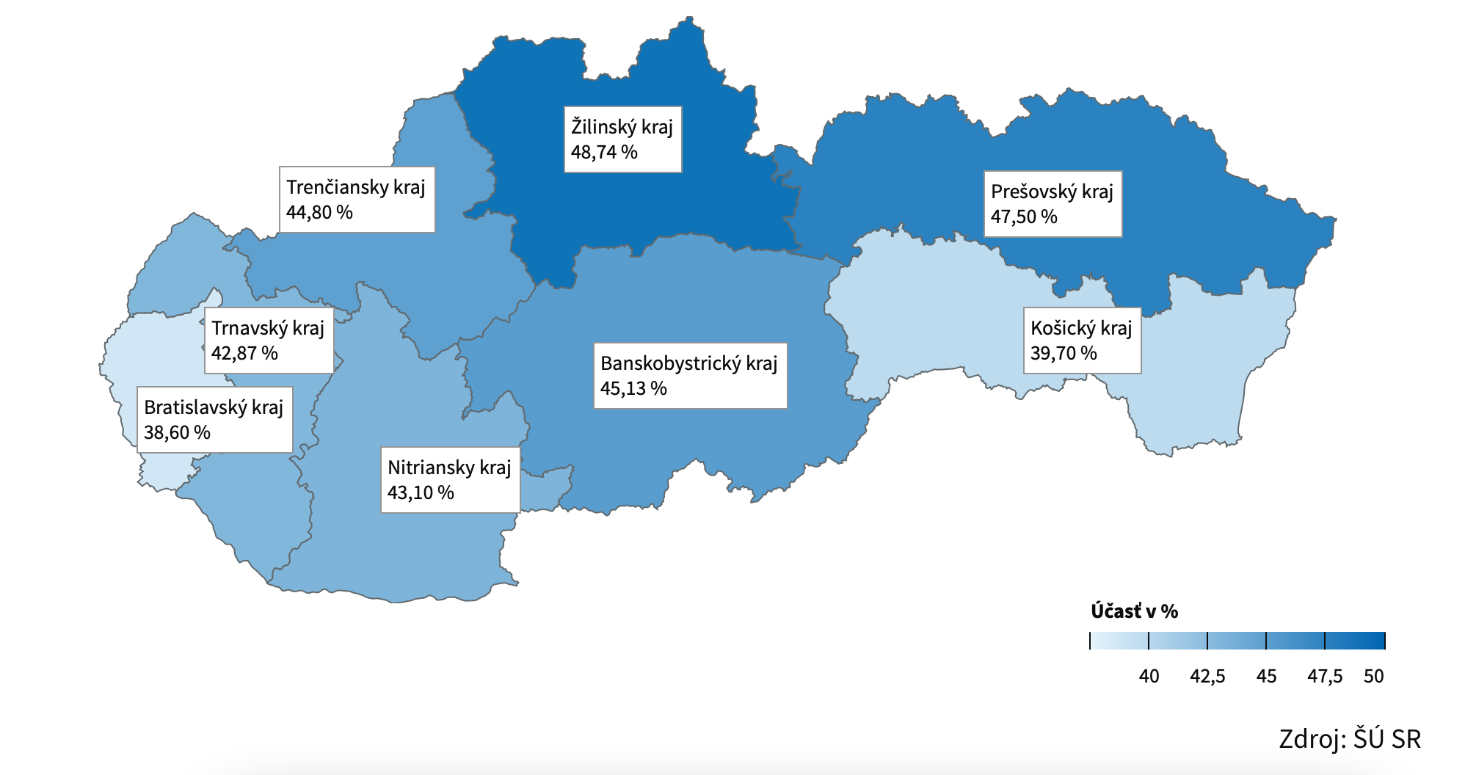
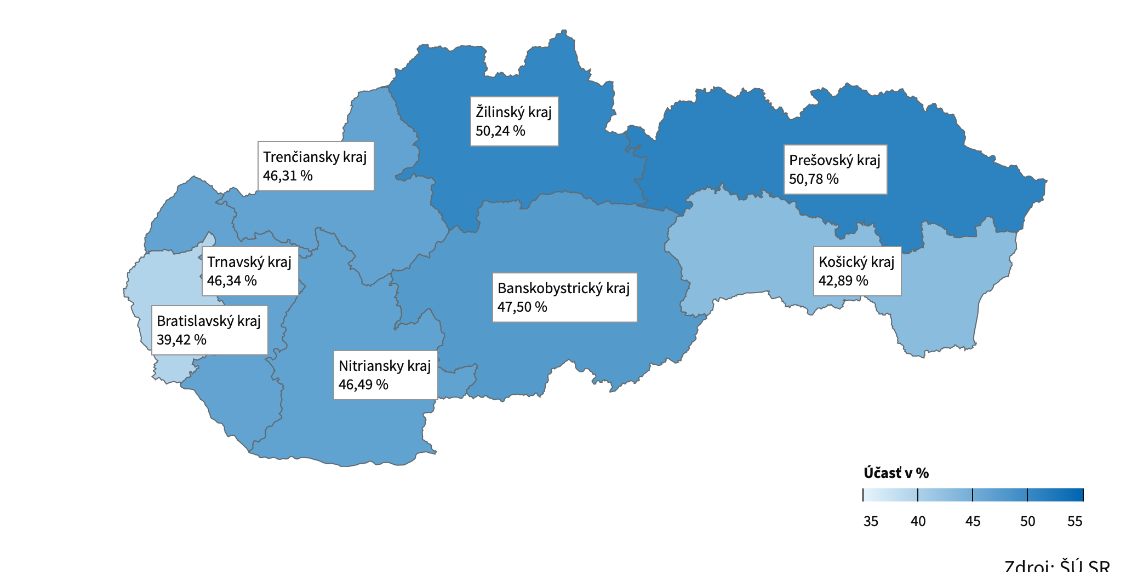

Slide 35
A) Institucionální proměnné
Jiné:
Volební systém (PR+, FPTP-): argumentačně zvládnuté ALE jenom minorita případů (hlavně zvýšením případů o krajiny mimo západní EUR)
Snížení věku na volení (-): těžké na měření (není mnoho mimo hranice 18 let)
Jedna komora, volení ve volný den, lehčí způsob volení: nejasné závěry

Slide 36
B) Socio-ekonomické proměnné
Velikost populace (-): menší země mají homogennější obyvatelstvo, bližší vztahy mezi sebou a zástupci (možná pocit vyššího P?)
Jiné:
Ekonomický rozvoj krajiny (+): dlouhodobý i krátkodobý, spojené s argumentem věku a vzdělaní ALE nejasné závěry
Hustota obyvateľstva (-), korupcia (-): málo případů

Slide 37
C) Politické a stranické proměnné
Těsnost voleb (+):
souvisí s P v rámci racionálního modelu
čím je menší mezera mezi dvěma hlavními kandidáty/stranami -> vyšší šance, že hlas občana se bude počítat => těsné volby přivolávají mediální pokrytí a více stranické mobilizace
Blais (2020) funguje vs. Stockemer (2017) ne

Slide 38
C) Politické a stranické proměnné
Méně úspěšné:
Počet stran (+): čím víc stran soutěží, tím víc možností na výběr mají voliči + lepší mobilizace -> spíše bude reflektovat jejich názor vs. Víc stran značí komplikovanější systém na pochopení (nutných víc info) + koaliční vládnutí

Slide 39
Současný výzkum volební účasti

Slide 40
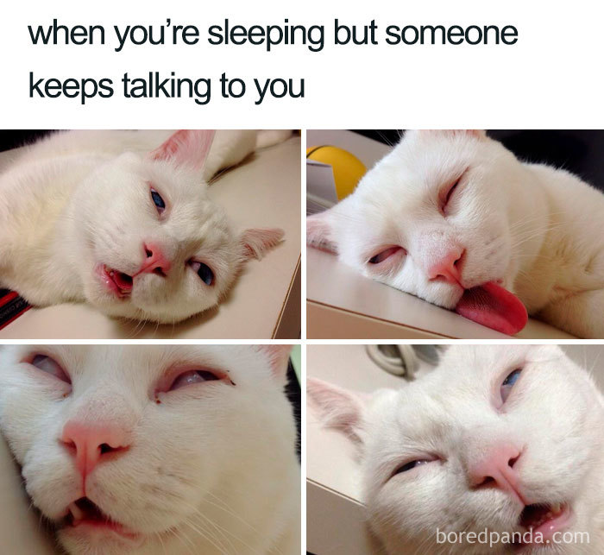

Slide 41
Současný výzkum
Ksiazkiewicz a Erol 2022 - Too tired to vote: A multi-national comparison of election turnout with sleep preferences and behaviors
Analýza 9 zemí (Finland, Greece, Ireland, Mexico, the Netherlands, New Zealand, the Philippines, Russia, and South Korea), dotazníky
Existuje asociace mezi spánkem, chronotypem a VÚ?
„those who sleep too little or too much are less likely to vote“
Ranní chronotyp – vyšší VÚ (ale ne vždy)

Slide 42
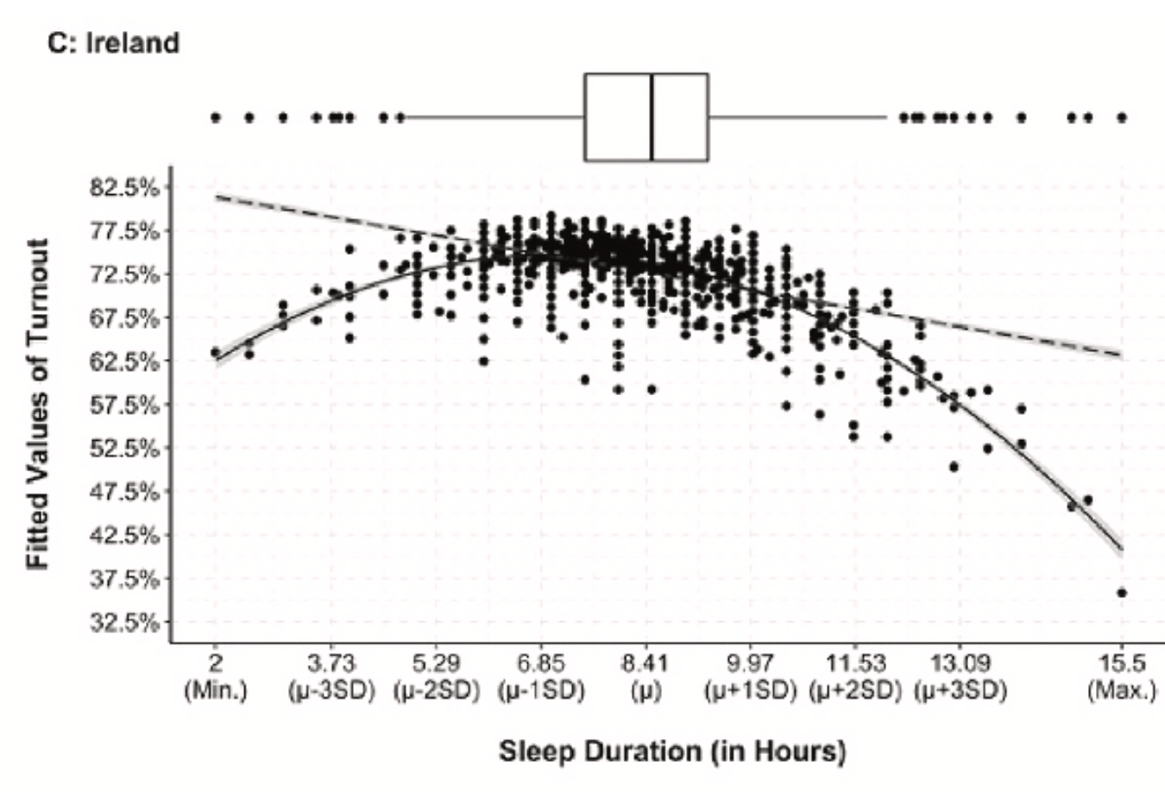
Současný výzkum

Slide 43
Současný výzkum
Petitpas et al. 2021 - Does E-Voting matter for turnout, and to whom?
Analýza e-volení u 30 voleb v Ženevě (Švýcarsko) mezi 2008 a 2016 na indi-úrovni
Smíšené výsledky výzkumu do teď
Nabídka e-volení jako alternativního způsobu volení (snížené náklady) => VÚ u nevoličů, občasných voličů (nehabituálních)

Slide 44
Současný výzkum
Haman a Školník 2020 - Socioeconomic or Political Variables? The Determinants of Voter Turnout in Czech Municipalities
Socioekonomické a politické proměnné na lokální úrovni v ČR (volby 2018)
6229 obcí
Krom “běžných“ proměnných i kvalita života v obci (Obce v datech): vyšší kvalita života v obci => VÚ

Slide 45
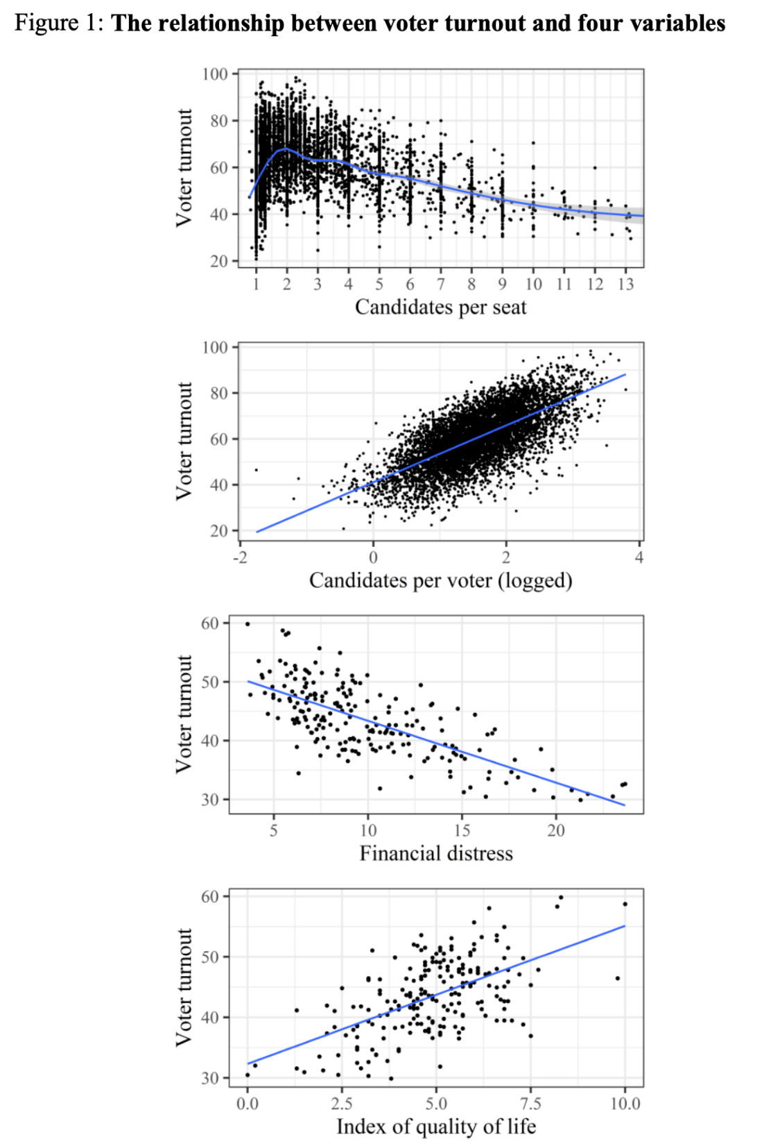
Súčasný výskum

Slide 46
Výzvy do budoucna
Výzkum poskytl nové prediktory VÚ (korupce, počasí, etnická frakcionalizace...) a lepší techniky modelovaní
Nutné brát výzkum kontextuálně (v rámci regiónů, zemí) a brát kontexty do úvahy
Nutná lepší komparace různých úrovní analýzy (lokální – regionální – národní) i mezi krajinami
Snaha o lepší „uchopení“ a měření proměnných (hlavně ZP TURNOUT) – TURNOUT jako:
% registrovaných voličů
% voličů oprávněných volit (na základě věku)
-> ne nutně náš problém

Slide 47
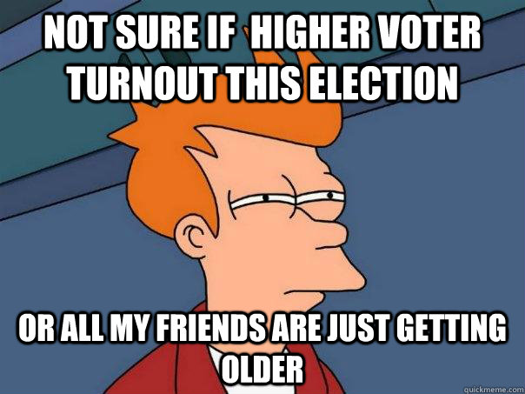

Slide 48
Literatúra
Aldrich, J. H. (1993). Rational choice and turnout. American journal of political science, 246-278.
Blais, A. (2006). What affects voter turnout?. Annu. Rev. Polit. Sci., 9, 111-125.
Blais, A., Young, R., & Lapp, M. (2000). The calculus of voting: An empirical test. European Journal of Political Research, 37(2), 181-201.
Burns, N., Schlozman, K. L., & Verba, S. (2021). The private roots of public action. Harvard University Press.
Cancela, J., & Geys, B. (2016). Explaining voter turnout: A meta-analysis of national and subnational elections. Electoral Studies, 42, 264-275.
Downs, A. (1957). An economic theory of democracy.
Fisher, J., Fieldhouse, E., Franklin, M. N., Gibson, R., Cantijoch, M., & Wlezien, C. (Eds.). (2018). The Routledge handbook of elections, voting behavior and public opinion (pp. 280-292). London: Routledge.
Geys, B. (2006). Explaining voter turnout: A review of aggregate-level research. Electoral studies, 25(4), 637-663.
Gomez, B. T., Hansford, T. G., & Krause, G. A. (2007). The Republicans should pray for rain: Weather, turnout, and voting in US presidential elections. The Journal of Politics, 69(3), 649-663.
Green, D. P., McGrath, M. C., & Aronow, P. M. (2013). Field experiments and the study of voter turnout. Journal of Elections, Public Opinion and Parties, 23(1), 27-48.
Lijphart, A. (1997). Unequal participation: Democracy's unresolved dilemma presidential address, American Political Science Association, 1996. American political science review, 91(1), 1-14.
Merkley, E., Bergeron, T., Loewen, P. J., Elias, A., & Lapp, M. (2022). Communicating safety precautions can help maintain in-person voter turnout during a pandemic. Electoral Studies, 75, 102421.
Petitpas, A., Jaquet, J. M., & Sciarini, P. (2021). Does E-Voting matter for turnout, and to whom?. Electoral Studies, 71, 102245.
Powell, G. B. (1982). Contemporary democracies. Harvard University Press.
Riker, W. H., & Ordeshook, P. C. (1968). A Theory of the Calculus of Voting. American political science review, 62(1), 25-42.
Rosema, M. (2007). Low turnout: Threat to democracy or blessing in disguise? Consequences of citizens' varying tendencies to vote. Electoral Studies, 26(3), 612-623.
Smets, K., & Van Ham, C. (2013). The embarrassment of riches? A meta-analysis of individual-level research on voter turnout. Electoral studies, 32(2), 344-359.
Stockemer, D. (2017). What affects voter turnout? A review article/meta-analysis of aggregate research. Government and Opposition, 52(4), 698-722.
Stockemer, D., & Wigginton, M. (2018). Fair weather voters: do Canadians stay at home when the weather is bad?. International journal of biometeorology, 62(6), 1027-1037.
Školník, M. H. M. (2020). Socioeconomic or Political Variables? The Determinants of Voter Turnout in Czech Municipalities. Sociológia, 52(3), 222-244.

